Slide 1






kvíz

Slide 2
vytvorte tím
4 - 5 ČLENOV

Slide 3
kategórie
HISTÓRIA
KULTÚRA
ŠPORT
BIBLIA
HUDBA
ZNÁME OSOBNOSTI

Slide 4
história

Slide 5
OTÁZKA 1
KOĽKO ROKOV BOL TOMÁŠ GARRIGUE MASARYK PREZIDENTOM?
Povolená odchýlka 2 roky

Slide 6

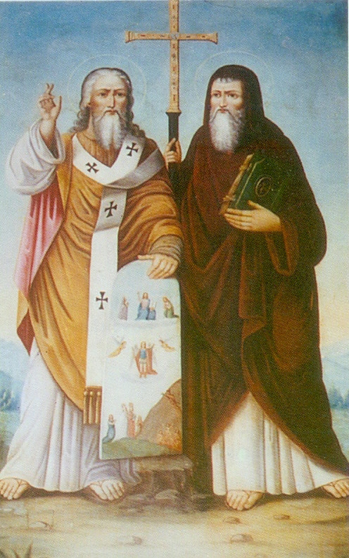
OTÁZKA 2
5. júla oslavujeme sviatok sv. cyrila
a metoda.
V akom roku prišli na Veľkú Moravu?

Slide 7
OTÁZKA 3
V AKOM JAZYKU JE NAPÍSANÝ NASLEDUJÚCI TEXT?

Slide 8
Otče náš, iže jesi na nebesich, da svjatitsja imja Tvoje: da prijdet carstvije Tvoje: da budet voľa Tvoja, jako na nebesich i na zemli. Chľib naš nasuščnyj dažď nam dnes: i ostavi nam dolhi naša, jakože i my ostavľajem dolžnikom našym: i ne vvedi nas vo iskušenije, no izbavi nas ot lukavaho.

Slide 9
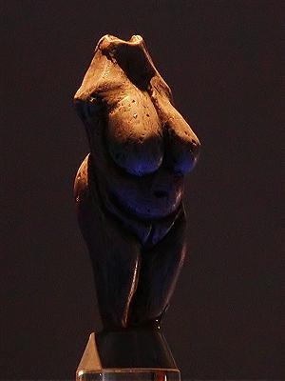
OTÁZKA 4
táto soška bola nájdená blízko Moravian nad Váhom a bola vytvorená asi pred 24 800 rokmi. Našiel ju farmár Štefan Hulman-Petrech v roku 1930.
Z čoho bola vytvorená?

Slide 10
OTÁZKA 5
HISTORICKÉ JADRO MESTA BARDEJOV, REZERVÁCIA ĽUDOVEJ ARCHITEKTÚRY VLKOLÍNEC A DREVENÉ CHRÁMY V SLOVENSKEJ ČASTI KARPATSKÉHO OBLÚKA.
Čo majú tieto miesta spoločné?

Slide 11
OTÁZKA 6
AKO SA VOLAL KUPEC,
KTORÝ SA V ROKU 623
STAL VODCOM SLOVANOV?

Slide 12
kultúra

Slide 13
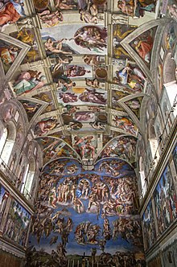

OTÁZKA 1
toto je strop sixtínskej kaplnky vo vatikáne.
Kto je autorom maľby?

Slide 14
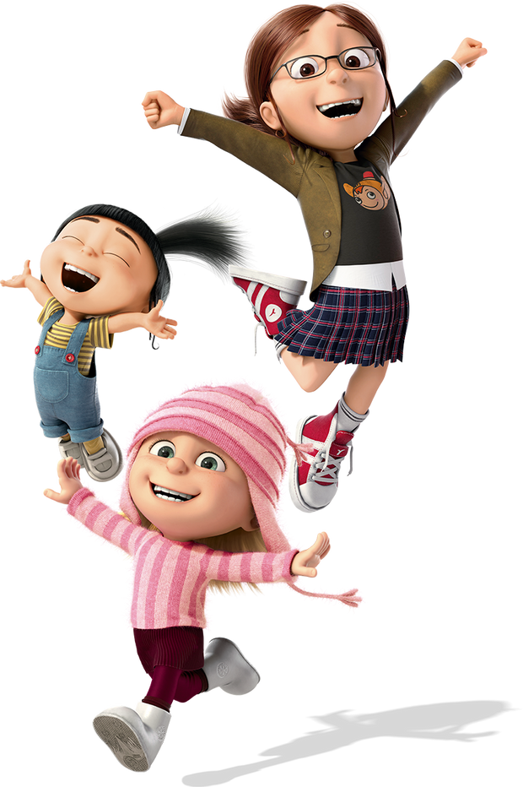
OTÁZKA 2
Rozprávka Ja, zloduch má niekoľko dôležitých postáv: majstra zločinu Gru, mimoňov, ale aj 3 sestry.
Ako sa volajú?

Slide 15
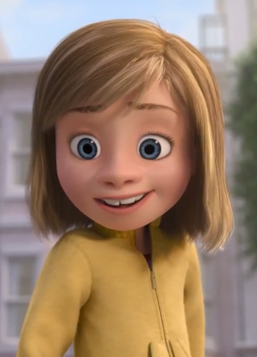
OTÁZKA 3
V rozprávke V hlave spoznávame emócie, ktoré riadia naše životy.
V prvej časti spoznáme Radosť, Smútok, Hnev, Nechutenstvo aj Strach.
Ako sa volá dievčatko, v ktorej hlave tieto emócie sú?

Slide 16
OTÁZKA 4
SÉRIA KNÍH KRONIKY NARNIE OD AUTORA C. S. LEWISA HOVORÍ AJ O PRÍBEHU 4 SÚRODENCOV, KTORÍ SA OCITNÚ V KRAJINE NARNIA, KTOREJ VLÁDNE LEV ASLAN.
Koľko kníh má táto séria?

Slide 17
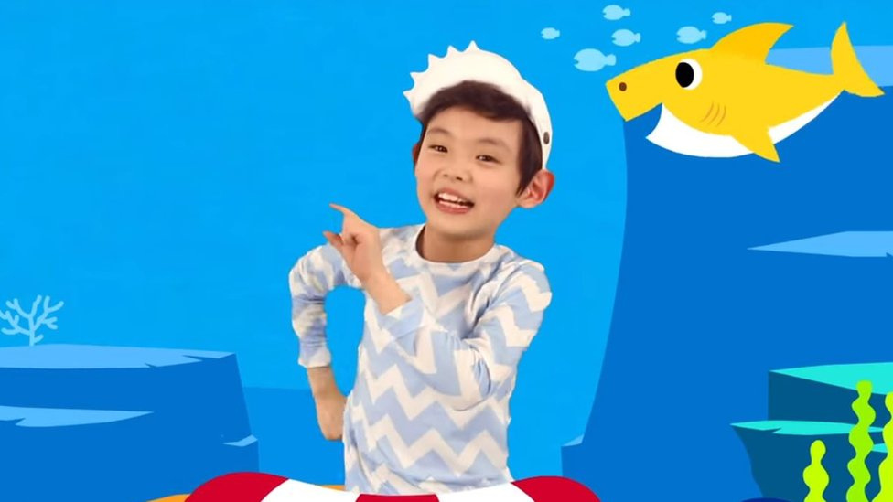
OTÁZKA 5
Video Baby Shark Dance má na stránke YouTube najväčšie množstvo zhliadnutí.
Koľko miliárd to je? Povolená odchýlka 3 miliardy.

Slide 18
OTÁZKA 6
20 ANIMOVANÝCH FILMOVÝCH SÉRIÍ ZAROBILO VIAC AKO MILIARDU DOLÁROV. PATRIA MEDZI NICH NAPRÍKLAD HĽADÁ SA NEMO, RODINKA ÚŽASNÝCH ČI MADAGASKAR.
Ktoré série tvoria TOP 5?
(tieto série majú každá 2 – 6 filmov)

Slide 19
šport

Slide 20
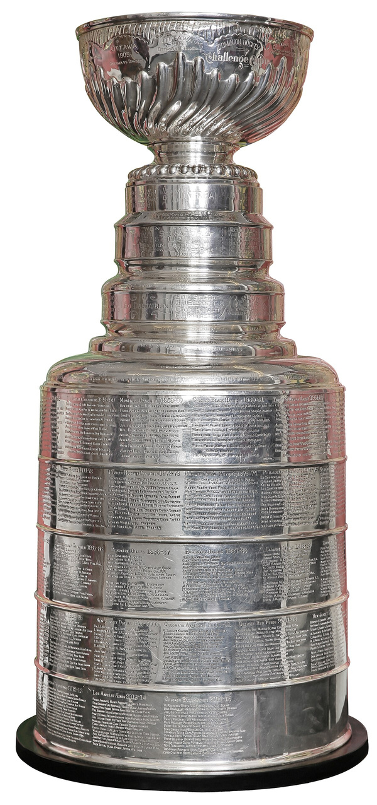
OTÁZKA 1
ako sa volá trofej, o ktorú sa hrá v americkej lige nhl?

Slide 21
OTÁZKA 2
SLOVÁCI NA OLYMPIJSKÝCH HRÁCH V PARÍŽI ZÍSKALI MEDAILU.
Kto pre Slovensko získal bronz?

Slide 22
OTÁZKA 3
KAŽDÚ OLYMPIÁDU NAŠA KRAJINA VYŠLE SKUPINU ŠPORTOVCOV, ABY NÁS REPREZENTOVALI.
Koľko športovcov reprezentovalo
Slovensko v roku 2024?

Slide 23
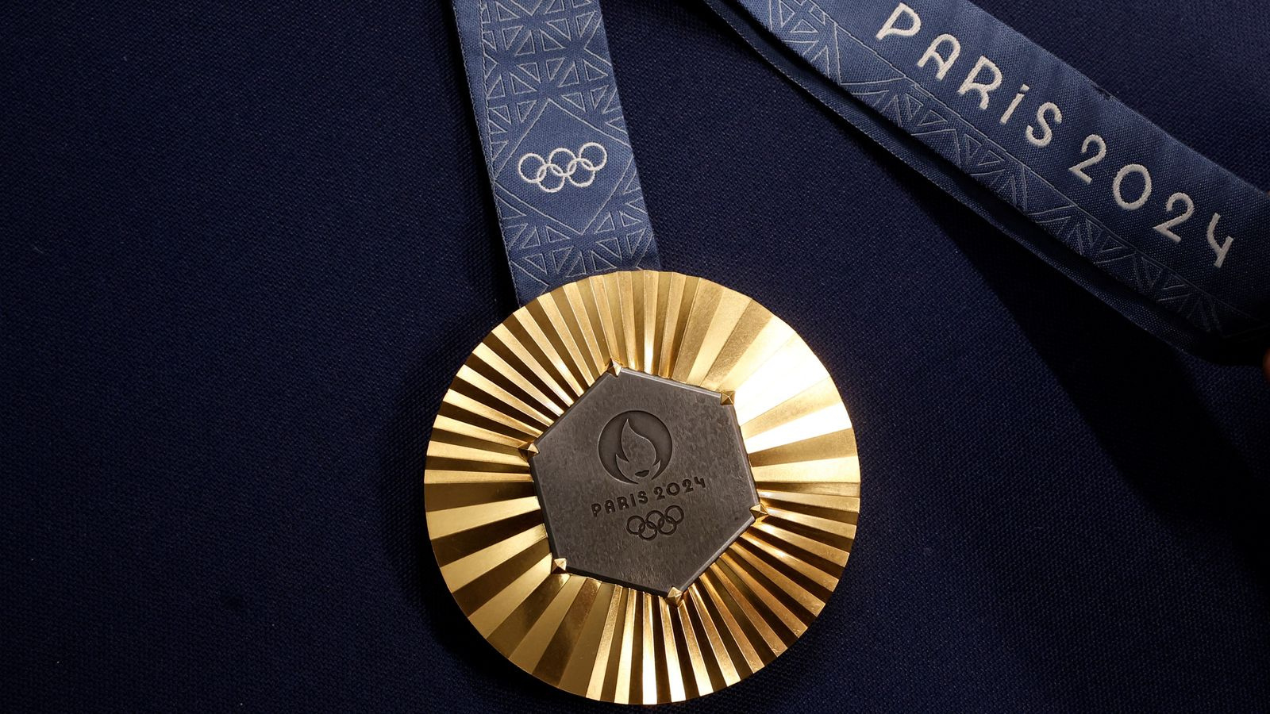
OTÁZKA 3
slováci získali na oh množstvo medailí.
Ktorý športovec získal na OH pre Slovensko najviac medailí a koľko ich bolo?

Slide 24
OTÁZKA 5
SLOVÁCI SÚ ZNÁMI AJ VĎAKA NÁŠMU HOKEJOVÉMU DRUŽSTVU.
Kto je generálnym manažérom slovenského národného hokejového družstva?

Slide 25
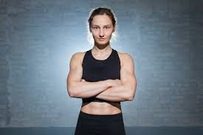
OTÁZKA 6
Poľka Paula Gorlo získala v roku 2021 zápis v Guinessovej knihe rekordov za najviac zhybov za 24 hodín.
Koľko ich bolo? Povolená odchýlka 500 zhybov.

Slide 26
biblia

Slide 27
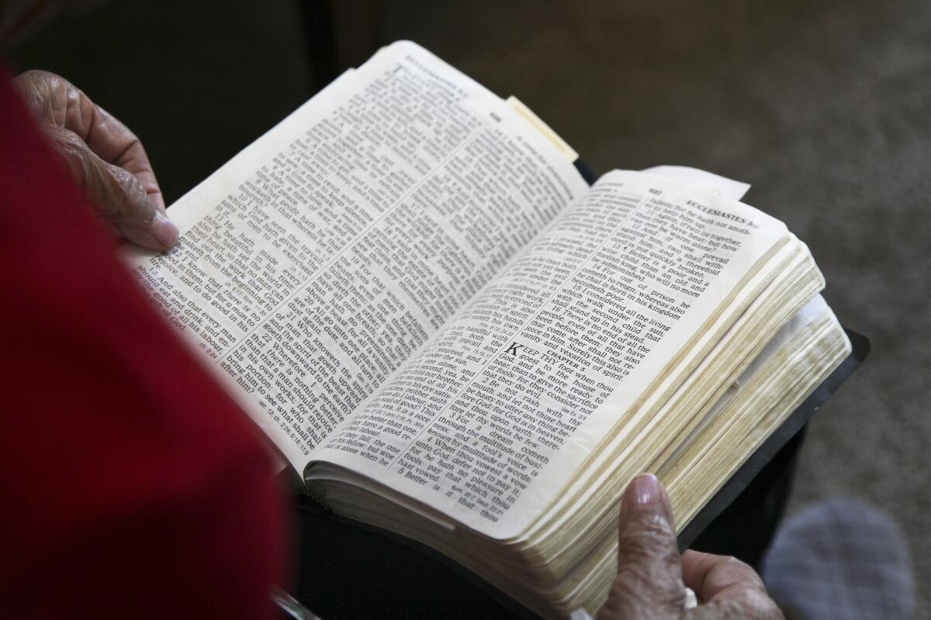
OTÁZKA 1
biblia bola v priebehu storočí preložená do stoviek jazykov.
Do koľkých bola preložená do septembra 2023?

Slide 28

OTÁZKA 2
O PREDKOCH JEŽIŠA MÔŽEME ČÍTAŤ V EVANJELIÁCH.
Z ktorého izraelského kmeňa pochádzal?

Slide 29
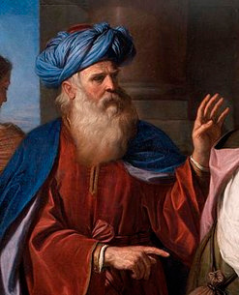
OTÁZKA 3
v knihe genezis čítame aj o abrahámovi.
Koľko rokov mal, keď zomrel?

Slide 30
OTÁZKA 4
PODĽA KNIHY GENEZIS BOH STVORIL SVET ZA 6 DNÍ.
Napíšte v poradí, ako tvoril jednotlivé časti.

Slide 31
OTÁZKA 5
JEŽIŠ UROBIL NIEKOĽKO ZÁZRAKOV, KTORÉ MÁME ZAZNAMENANÉ.
Čo bol Ježišov prvý zázrak?

Slide 32
OTÁZKA 6
MNOHÉ BIBLICKÉ KNIHY MAJÚ TISÍCE SLOV.
Ktorá biblická kniha má v pôvodnom jazyku najviac slov? (je ich 33-tisíc)

Slide 33
hudba

Slide 34
PIESEŇ 1
NAPÍŠ NÁZOV PIESNE A JEJ INTERPRETA.

Slide 36
PIESEŇ 2
NAPÍŠ NÁZOV PIESNE A JEJ INTERPRETA.

Slide 38
PIESEŇ 3
NAPÍŠ NÁZOV PIESNE A JEJ INTERPRETA.

Slide 40
PIESEŇ 4
NAPÍŠ NÁZOV PIESNE A FILM, Z KTORÉHO POCHÁDZA.

Slide 42
PIESEŇ 5
NAPÍŠ NÁZOV PIESNE A INTEPRETA.

Slide 44
PIESEŇ 6
NAPÍŠ NÁZOV PIESNE A JEJ INTEPRETA.

Slide 46
známe osobnosti

Slide 47
OSOBNOSŤ 1
NAPÍŠ MENO TEJTO ZNÁMEJ OSOBNOSTI.

Slide 48
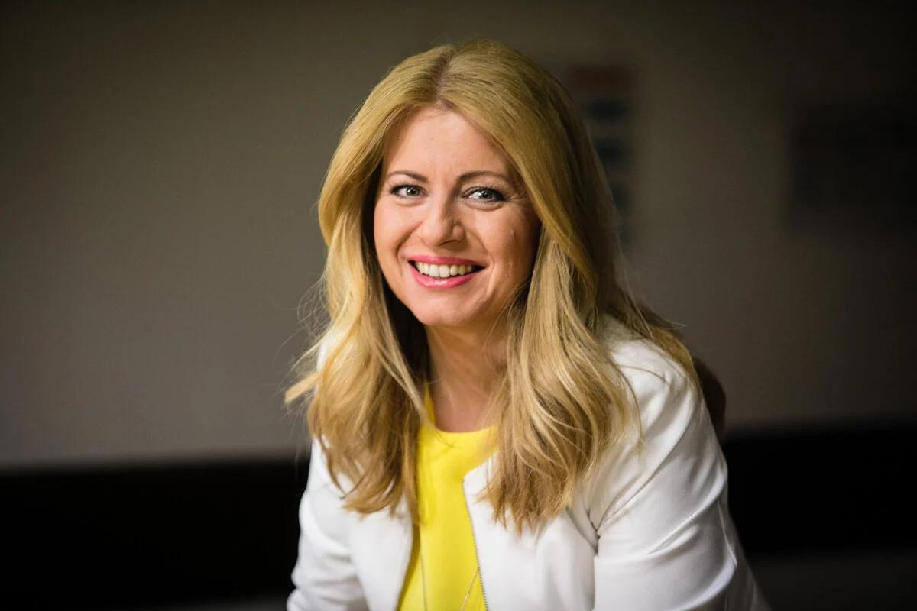

Slide 49
OSOBNOSŤ 2
NAPÍŠ MENO TEJTO ZNÁMEJ OSOBNOSTI.

Slide 50
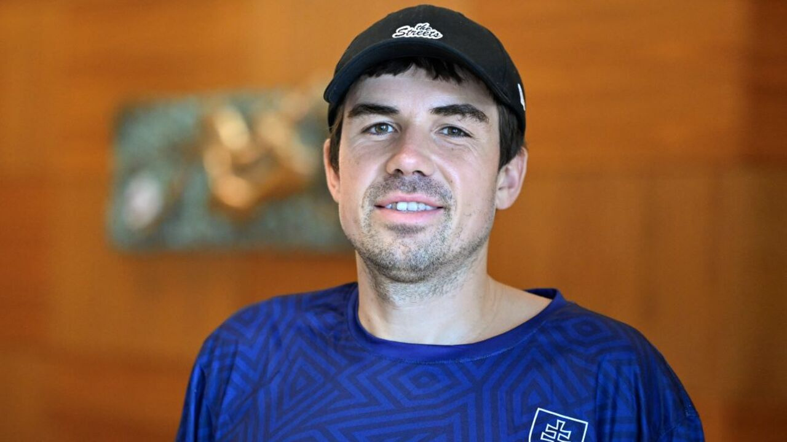

Slide 51
OSOBNOSŤ 3
NAPÍŠ MENO TEJTO ZNÁMEJ OSOBNOSTI.

Slide 52
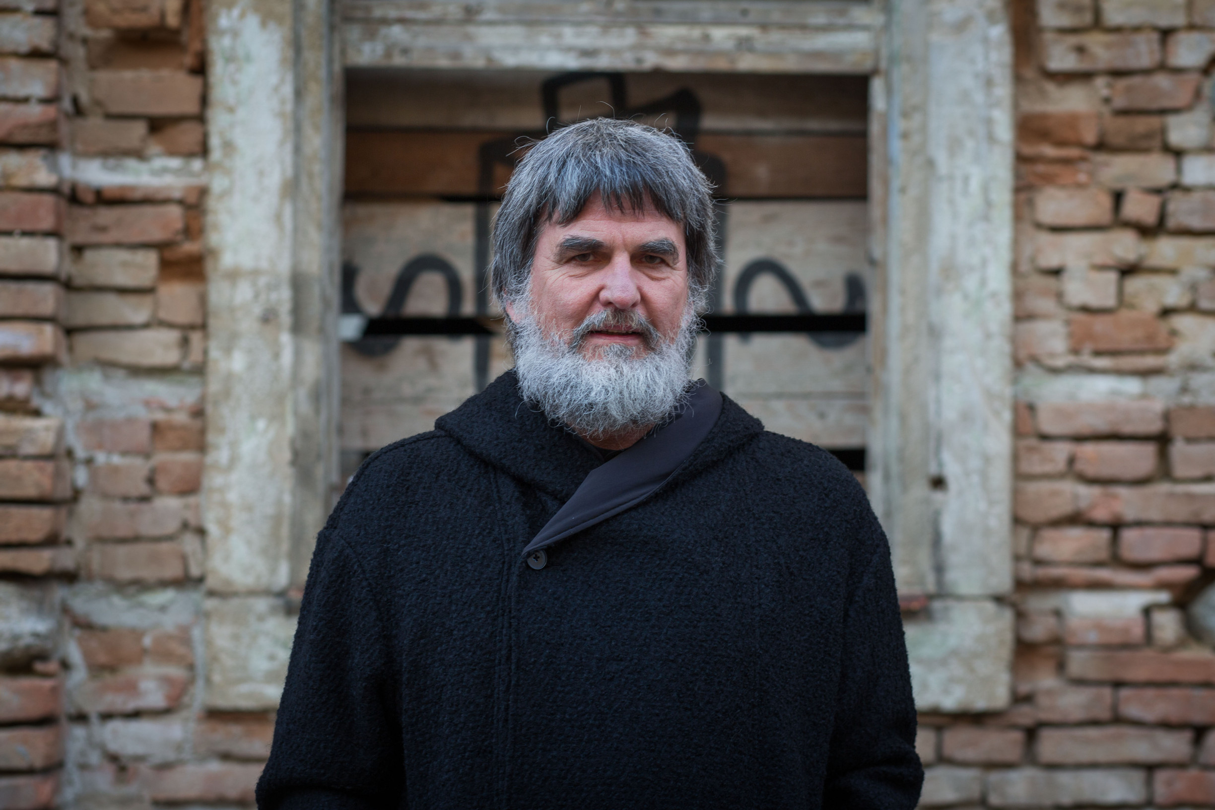

Slide 53
OSOBNOSŤ 4
NAPÍŠ MENO TEJTO ZNÁMEJ OSOBNOSTI.

Slide 54
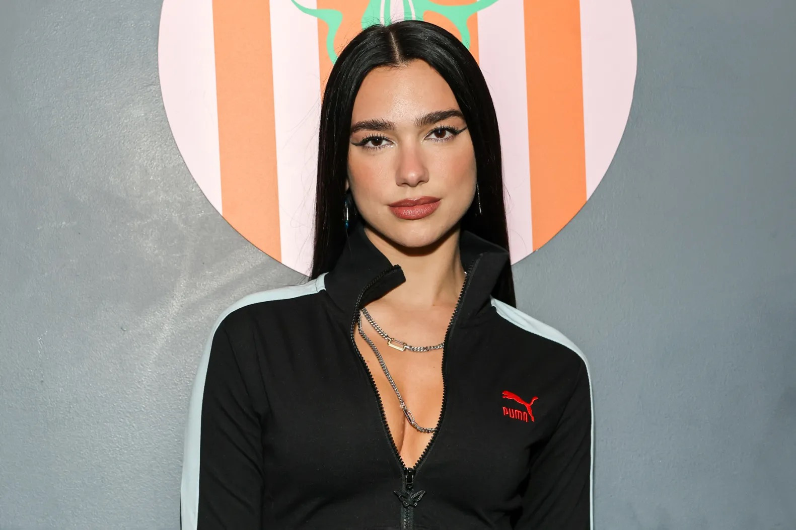

Slide 55
OSOBNOSŤ 5
NAPÍŠ MENO TEJTO ZNÁMEJ OSOBNOSTI.

Slide 56
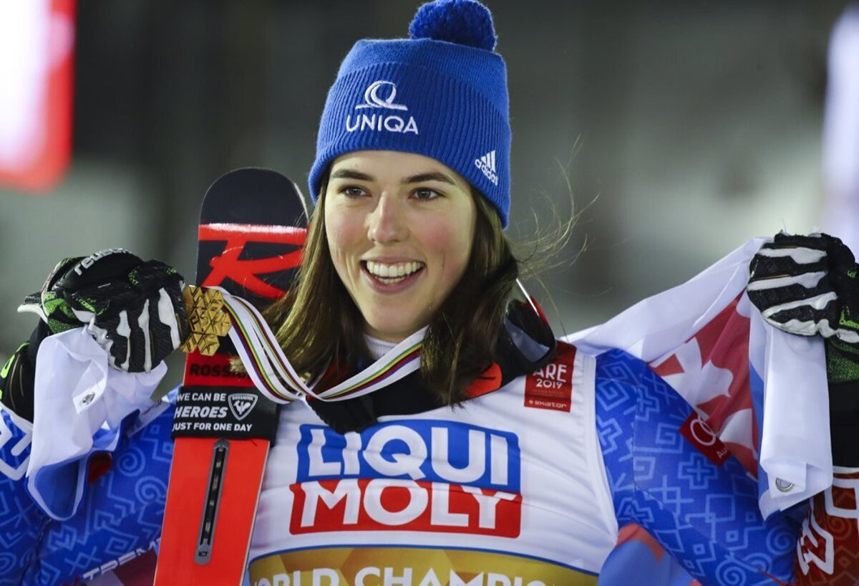

Slide 57
OSOBNOSŤ 6
NAPÍŠ MENO TEJTO ZNÁMEJ OSOBNOSTI.

Slide 58
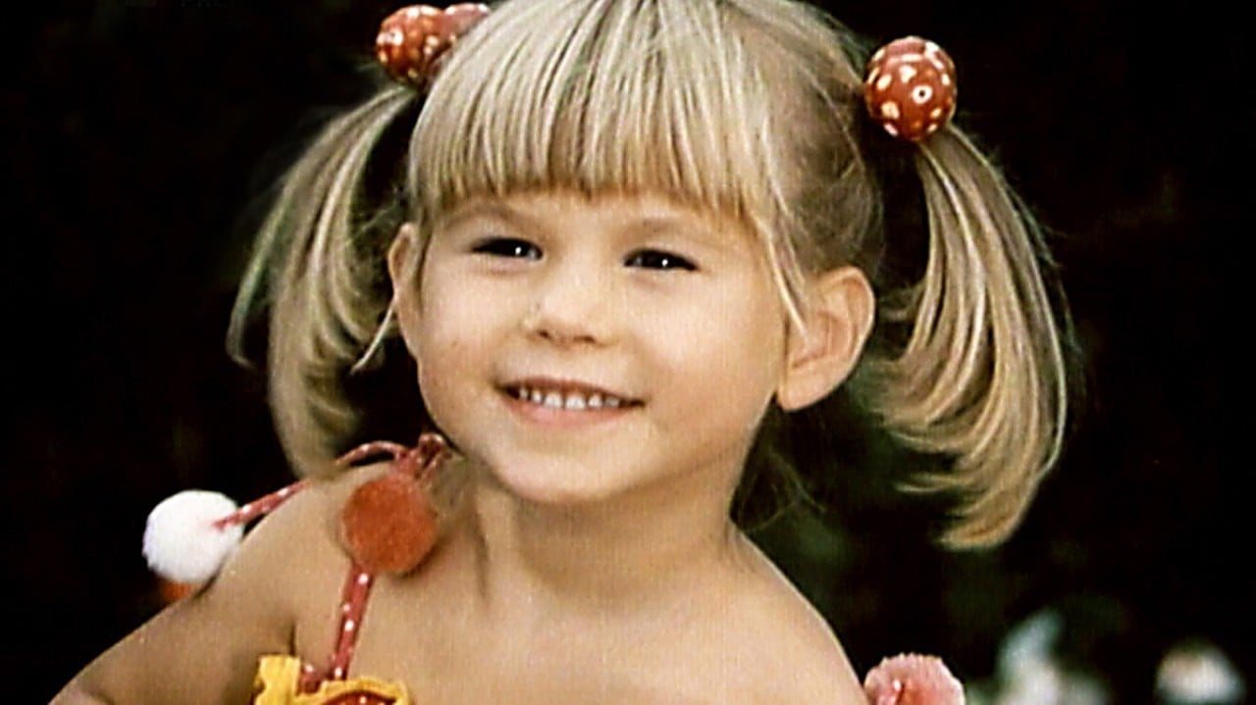

Slide 59


ODPOVEDE

Slide 60
história

Slide 61
OTÁZKA 1
KOĽKO ROKOV BOL TOMÁŠ GARRIGUE MASARYK PREZIDENTOM?
Povolená odchýlka 1 rok

Slide 62

OTÁZKA 1
KOĽKO ROKOV BOL TOMÁŠ GARIGUE MASARYK PREZIDENTOM?
17 ROKOV
Povolená odchýlka 1 rok

Slide 63
OTÁZKA 2
5. júla oslavujeme sviatok sv. cyrila
a metoda.
V akom roku prišli na Veľkú Moravu?

Slide 64
OTÁZKA 2
5. júla oslavujeme sviatok sv. cyrila
a metoda.
863
V akom roku prišli na Veľkú Moravu?

Slide 65
OTÁZKA 3
V AKOM JAZYKU JE NAPÍSANÝ NASLEDUJÚCI TEXT?

Slide 66
Otče náš, iže jesi na nebesich, da svjatitsja imja Tvoje: da prijdet carstvije Tvoje: da budet voľa Tvoja, jako na nebesich i na zemli. Chľib naš nasuščnyj dažď nam dnes: i ostavi nam dolhi naša, jakože i my ostavľajem dolžnikom našym: i ne vvedi nas vo iskušenije, no izbavi nas ot lukavaho.

Slide 67
OTÁZKA 3
V AKOM JAZYKU JE NAPÍSANÝ NASLEDUJÚCI TEXT?
STAROSLOVIENČINA

Slide 68
OTÁZKA 4
táto soška bola nájdená blízko Moravian nad Váhom a bola vytvorená asi pred 24 800 rokmi. Našiel ju farmár Štefan Hulman-Petrech v roku 1930.
Z čoho bola vytvorená?

Slide 69
OTÁZKA 4
táto soška bola nájdená blízko Moravian nad Váhom a bola vytvorená asi pred 24 800 rokmi. Našiel ju farmár Štefan Hulman-Petrech v roku 1930.
MAMUTÍ KEL
Z čoho bola vytvorená?

Slide 70
OTÁZKA 5
HISTORICKÉ JADRO MESTA BARDEJOV, REZERVÁCIA ĽUDOVEJ ARCHITEKTÚRY VLKOLÍNEC A DREVENÉ CHRÁMY V SLOVENSKEJ ČASTI KARPATSKÉHO OBLÚKA.
Čo majú tieto miesta spoločné?

Slide 71
OTÁZKA 5
SÚČASŤ UNESCO
HISTORICKÉ JADRO MESTA BARDEJOV, REZERVÁCIA ĽUDOVEJ ARCHITEKTÚRY VLKOLÍNEC A DREVENÉ CHRÁMY V SLOVENSKEJ ČASTI KARPATSKÉHO OBLÚKA.
Čo majú tieto miesta spoločné?

Slide 72
OTÁZKA 6
AKO SA VOLAL KUPEC,
KTORÝ SA V ROKU 623
STAL VODCOM SLOVANOV?

Slide 73
OTÁZKA 6
AKO SA VOLAL KUPEC,
KTORÝ SA V ROKU 623
STAL VODCOM SLOVANOV?
SAMO

Slide 74
kultúra

Slide 75
OTÁZKA 1
toto je strop sixtínskej kaplnky vo vatikáne.
Kto je autorom maľby?

Slide 76
OTÁZKA 1
toto je strop sixtínskej kaplnky vo vatikáne.
MICHELANGELO
Kto je autorom maľby?

Slide 77
OTÁZKA 2
Rozprávka Ja, zloduch má niekoľko dôležitých postáv: majstra zločinu Gru, mimoňov, ale aj 3 sestry.
Ako sa volajú?

Slide 78
OTÁZKA 2
Rozprávka Ja, zloduch má niekoľko dôležitých postáv: majstra zločinu Gru, mimoňov, ale aj 3 sestry.
MARGO, EDITH A AGNES
Ako sa volajú?

Slide 79
OTÁZKA 3
V rozprávke V hlave spoznávame emócie, ktoré riadia naše životy.
V prvej časti spoznáme Radosť, Smútok, Hnev, Nechutenstvo aj Strach.
Ako sa volá dievčatko, v ktorej hlave tieto emócie sú?

Slide 80
OTÁZKA 3
V rozprávke V hlave spoznávame emócie, ktoré riadia naše životy.
V prvej časti spoznáme Radosť, Smútok, Hnev, Nechutenstvo aj Strach.
RILEY
Ako sa volá dievčatko, v ktorej hlave tieto emócie sú?

Slide 81
OTÁZKA 4
SÉRIA KNÍH KRONIKY NARNIE OD AUTORA C. S. LEWISA HOVORÍ AJ O PRÍBEHU 4 SÚRODENCOV, KTORÍ SA OCITNÚ V KRAJINE NARNIA, KTOREJ VLÁDNE LEV ASLAN.
Koľko kníh má táto séria?

Slide 82
OTÁZKA 4
SÉRIA KNÍH KRONIKY NARNIE OD AUTORA C. S. LEWISA HOVORÍ AJ O PRÍBEHU 4 SÚRODENCOV, KTORÍ SA OCITNÚ V KRAJINE NARNIA, KTOREJ VLÁDNE LEV ASLAN.
7 KNÍH
Koľko kníh má táto séria?

Slide 83
OTÁZKA 5
Video Baby Shark Dance má na stránke YouTube najväčšie množstvo zhliadnutí.
Koľko miliárd to je? Povolená odchýlka 2 miliardy.

Slide 84
OTÁZKA 5
Video Baby Shark Dance má na stránke YouTube najväčšie množstvo zhliadnutí.
14,8 MILIARDY
Koľko miliárd to je? Povolená odchýlka 2 miliardy.

Slide 85
OTÁZKA 6
20 ANIMOVANÝCH FILMOVÝCH SÉRIÍ ZAROBILO VIAC AKO MILIARDU DOLÁROV. PATRIA MEDZI NICH NAPRÍKLAD HĽADÁ SA NEMO, RODINKA ÚŽASNÝCH ČI MADAGASKAR.
Ktoré série tvoria TOP 5?
(tieto série majú každá 2 – 6 filmov)

Slide 86
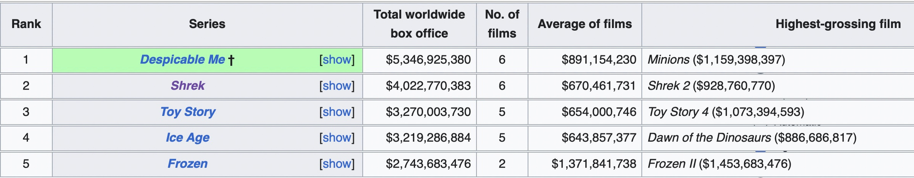
OTÁZKA 6
20 ANIMOVANÝCH FILMOVÝCH SÉRIÍ ZAROBILO VIAC AKO MILIARDU DOLÁROV. PATRIA MEDZI NICH NAPRÍKLAD HĽADÁ SA NEMO, RODINKA ÚŽASNÝCH ČI MADAGASKAR.
Ktoré série tvoria TOP 5?
(tieto série majú každá 2 – 6 filmov)

Slide 87
šport

Slide 88
OTÁZKA 1
ako sa volá trofej, o ktorú sa hrá v americkej lige nhl?

Slide 89
OTÁZKA 1
ako sa volá trofej, o ktorú sa hrá v americkej lige nhl?
STANLEY CUP

Slide 90
OTÁZKA 2
SLOVÁCI NA OLYMPIJSKÝCH HRÁCH V PARÍŽI ZÍSKALI MEDAILU.
Kto pre Slovensko získal bronz?

Slide 91
OTÁZKA 2
MATEJ BEŇUŠ
SLOVÁCI NA OLYMPIJSKÝCH HRÁCH V PARÍŽI ZÍSKALI MEDAILU.
Kto pre Slovensko získal bronz?

Slide 92
OTÁZKA 3
KAŽDÚ OLYMPIÁDU NAŠA KRAJINA VYŠLE SKUPINU ŠPORTOVCOV, ABY NÁS REPREZENTOVALI.
Koľko športovcov reprezentovalo
Slovensko v roku 2024?

Slide 93
OTÁZKA 3
28
14 MUŽOV A 14 ŽIEN
KAŽDÚ OLYMPIÁDU NAŠA KRAJINA VYŠLE SKUPINU ŠPORTOVCOV, ABY NÁS REPREZENTOVALI.
Koľko športovcov reprezentuje Slovensko v roku 2024?

Slide 94
OTÁZKA 3
slováci získali na oh množstvo medailí.
Ktorý športovec získal na OH pre Slovensko najviac medailí a koľko ich bolo?

Slide 95
OTÁZKA 3
slováci získali na oh množstvo medailí.
ANASTASIYA KUZMINA, 6
Ktorý športovec získal na OH pre Slovensko najviac medailí a koľko ich bolo?

Slide 96
OTÁZKA 5
SLOVÁCI SÚ ZNÁMI AJ VĎAKA NÁŠMU HOKEJOVÉMU DRUŽSTVU.
Kto je generálnym manažérom slovenského národného hokejového družstva?

Slide 97
OTÁZKA 5
MIROSLAV ŠATAN
SLOVÁCI SÚ ZNÁMI AJ VĎAKA NÁŠMU HOKEJOVÉMU DRUŽSTVU.
Kto je generálnym manažérom slovenského národného hokejového družstva?

Slide 98
OTÁZKA 6
Poľka Paula Gorlo získala v roku 2021 zápis v Guinessovej knihe rekordov za najviac zhybov za 24 hodín.
Koľko ich bolo? Povolená odchýlka 100 zhybov.

Slide 99
OTÁZKA 6
Poľka Paula Gorlo získala v roku 2021 zápis v Guinessovej knihe rekordov za najviac zhybov za 24 hodín.
4081
Koľko ich bolo? Povolená odchýlka 100 zhybov.

Slide 100
biblia

Slide 101
OTÁZKA 1
biblia bola v priebehu storočí preložená do stoviek jazykov.
Do koľkých bola preložená do septembra 2023?

Slide 102
OTÁZKA 1
biblia bola v priebehu storočí preložená do stoviek jazykov.
736
Do koľkých bola preložená do septembra 2023?

Slide 103
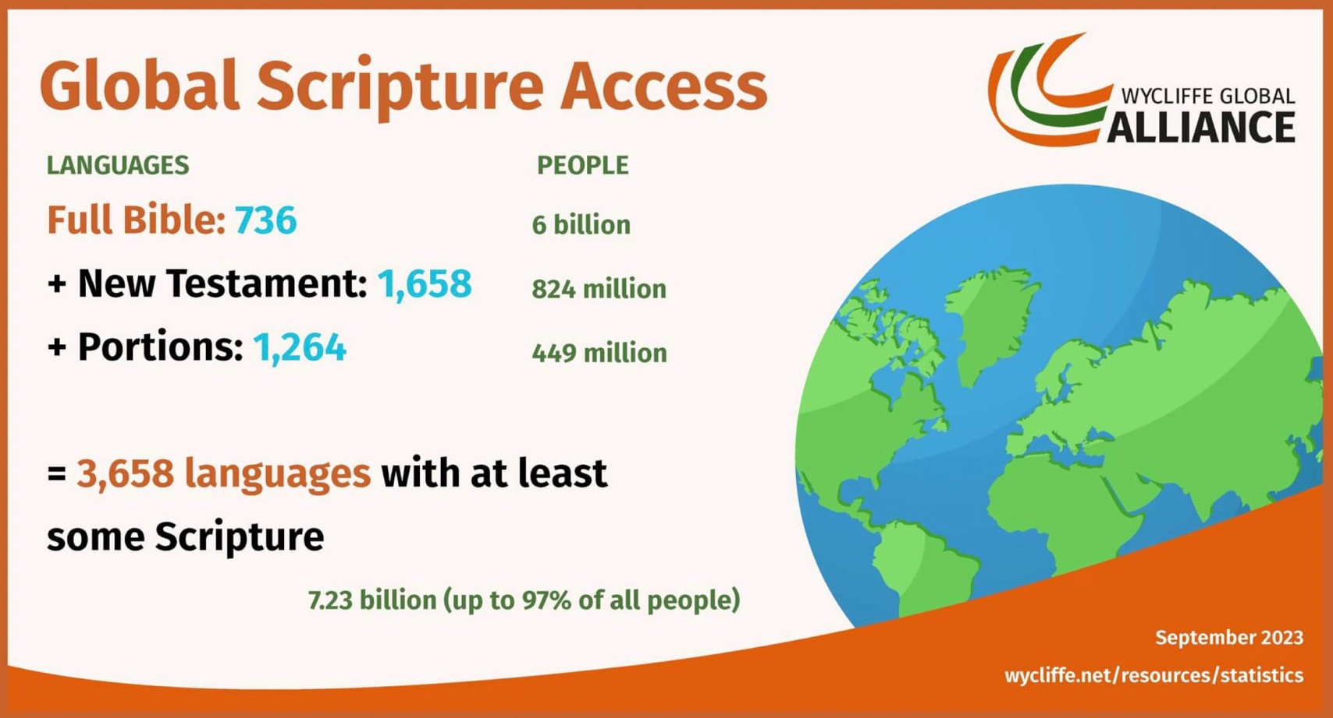

Slide 104
OTÁZKA 2
O PREDKOCH JEŽIŠA MÔŽEME ČÍTAŤ V EVANJELIÁCH.
Z ktorého izraelského kmeňa pochádzal?

Slide 105
OTÁZKA 2
O PREDKOCH JEŽIŠA MÔŽEME ČÍTAŤ V EVANJELIÁCH.
JÚDA
Z ktorého izraelského kmeňa pochádzal?

Slide 106
OTÁZKA 3
v knihe genezis čítame aj o abrahámovi.
Koľko rokov mal, keď zomrel?

Slide 107
OTÁZKA 3
v knihe genezis čítame aj o abrahámovi.
175
Koľko rokov mal, keď zomrel?

Slide 108
OTÁZKA 4
PODĽA KNIHY GENEZIS BOH STVORIL SVET ZA 6 DNÍ.
Napíšte v poradí, ako tvoril jednotlivé časti.

Slide 109
OTÁZKA 4
  SVETLO
  OBLOHA
  ZEM, MORE A RASTLINY
  SLNKO A MESIAC
  ŽIVOČÍCHY NA NEBI A VO VODE
  ŽIVOČÍCHY NA ZEMI A ČLOVEK
PODĽA KNIHY GENEZIS BOH STVORIL SVET ZA 6 DNÍ.
Napíšte v poradí, ako tvoril jednotlivé časti.

Slide 110
OTÁZKA 5
JEŽIŠ UROBIL NIEKOĽKO ZÁZRAKOV, KTORÉ MÁME ZAZNAMENANÉ.
Čo bol Ježišov prvý zázrak?

Slide 111
OTÁZKA 5
PREMENENIE VODY NA VÍNO V KÁNE
JEŽIŠ UROBIL NIEKOĽKO ZÁZRAKOV, KTORÉ MÁME ZAZNAMENANÉ.
Čo bol Ježišov prvý zázrak?

Slide 112
OTÁZKA 6
MNOHÉ BIBLICKÉ KNIHY MAJÚ TISÍCE SLOV.
Ktorá biblická kniha má v pôvodnom jazyku najviac slov? (je ich 33-tisíc)

Slide 113
OTÁZKA 6
MNOHÉ BIBLICKÉ KNIHY MAJÚ TISÍCE SLOV.
JEREMIÁŠ
Ktorá biblická kniha má v pôvodnom jazyku najviac slov? (je ich 33-tisíc)

Slide 114
hudba

Slide 115
PIESEŇ 1
NAPÍŠ NÁZOV PIESNE A JEJ INTERPRETA.

Slide 116
DUA LIPA
DANCE THE NIGHT

Slide 117
PIESEŇ 2
NAPÍŠ NÁZOV PIESNE A JEJ INTERPRETA.

Slide 118
NSYNC
BYE BYE BYE

Slide 119
PIESEŇ 3
NAPÍŠ NÁZOV PIESNE A JEJ INTERPRETA.

Slide 120
MICHAL DAVID
NONSTOP

Slide 121
PIESEŇ 4
NAPÍŠ NÁZOV PIESNE A FILM, Z KTORÉHO POCHÁDZA.

Slide 122
RODINA MADRIGAL
ENCANTO

Slide 123
PIESEŇ 5
NAPÍŠ NÁZOV PIESNE A INTEPRETA.

Slide 124
KAREL GOTT
VČIELKA MÁJA

Slide 125
PIESEŇ 6
NAPÍŠ NÁZOV PIESNE A JEJ INTEPRETA.

Slide 126
PETER LIPA
MÁŠ VO MNE PRIATEĽA

Slide 127
známe osobnosti

Slide 128
OSOBNOSŤ 1
NAPÍŠ MENO TEJTO ZNÁMEJ OSOBNOSTI.

Slide 129
ZUZANA
ČAPUTOVÁ

Slide 130
OSOBNOSŤ 2
NAPÍŠ MENO TEJTO ZNÁMEJ OSOBNOSTI.

Slide 131
RICHARD
TURY

Slide 132
OSOBNOSŤ 3
NAPÍŠ MENO TEJTO ZNÁMEJ OSOBNOSTI.

Slide 133
DANIEL
PASTIRČÁK

Slide 134
OSOBNOSŤ 4
NAPÍŠ MENO TEJTO ZNÁMEJ OSOBNOSTI.

Slide 135
DUA
LIPA

Slide 136
OSOBNOSŤ 5
NAPÍŠ MENO TEJTO ZNÁMEJ OSOBNOSTI.

Slide 137
PETRA
VLHOVÁ

Slide 138
OSOBNOSŤ 6
NAPÍŠ MENO TEJTO ZNÁMEJ OSOBNOSTI.

Slide 139
MONIKA
HAASOVÁ

Slide 140
SPOČÍTAJTE SI BODY

